Slide 1

Agentes e Sistemas Multiagente
Ana Filipa Pereira PG46978​
Carolina Santejo PG47102​
Luís Pinto PG47428​
Raquel Costa PG47600

Slide 2
01
02
03
INTRODUÇÃO
AgentUML
IMPLEMENTAÇÃO DOS AGENTES
04
05
06
VISUALIZAÇÃO
TESTES DE PERFORMANCE
CONCLUSÃO

Slide 3
01
INTRODUÇÃO

Slide 4

DOMÍNIO DA SOLUÇÃO
Notes:
Luis

Slide 5

ARQUITETURA DESCENTRALIZADA
MOTIVOS
DESCENTRALIZADA + ADAPTATIVA + DISTRIBUÍDA
Carga e responsabilidades distribuídas, não sobrecarregando um único agente
Os agentes ostentam comportamentos cooperativos
Múltiplos agentes trabalham em prol de um objetivo ao mesmo tempo
Os agentes adequam-se conforme o ambiente
Comunicação direta entre agentes
Notes:
RAQUEL
- fabricar um sistema que n ̃ao esteja t ̃ao prop ́ıcio a falhas = quando não temos lider

Slide 6
02
MODELAÇÃO UML

Slide 7

ESTRUTURA DA SOLUÇÃO
Notes:
santejo

Slide 8
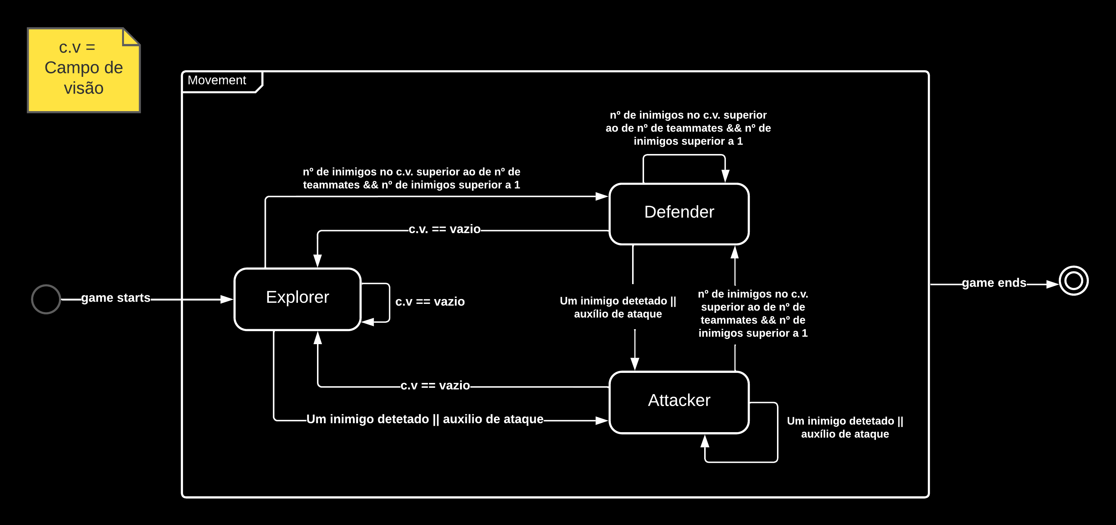
MÁQUINA DE ESTADOS
Notes:
Filipa

Slide 9

INTERAÇÃO ENTRE AGENTES
Notes:
Luis

Slide 10

DIAGRAMA DE ATIVIDADES - Explorer
Notes:
RAQUEL

Slide 11
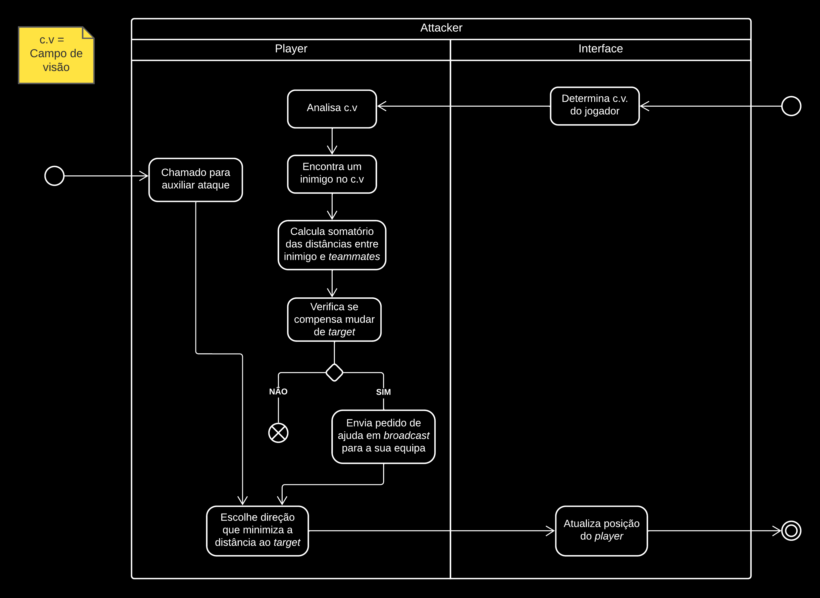
DIAGRAMA DE ATIVIDADES - Attacker
Notes:
santejo

Slide 12
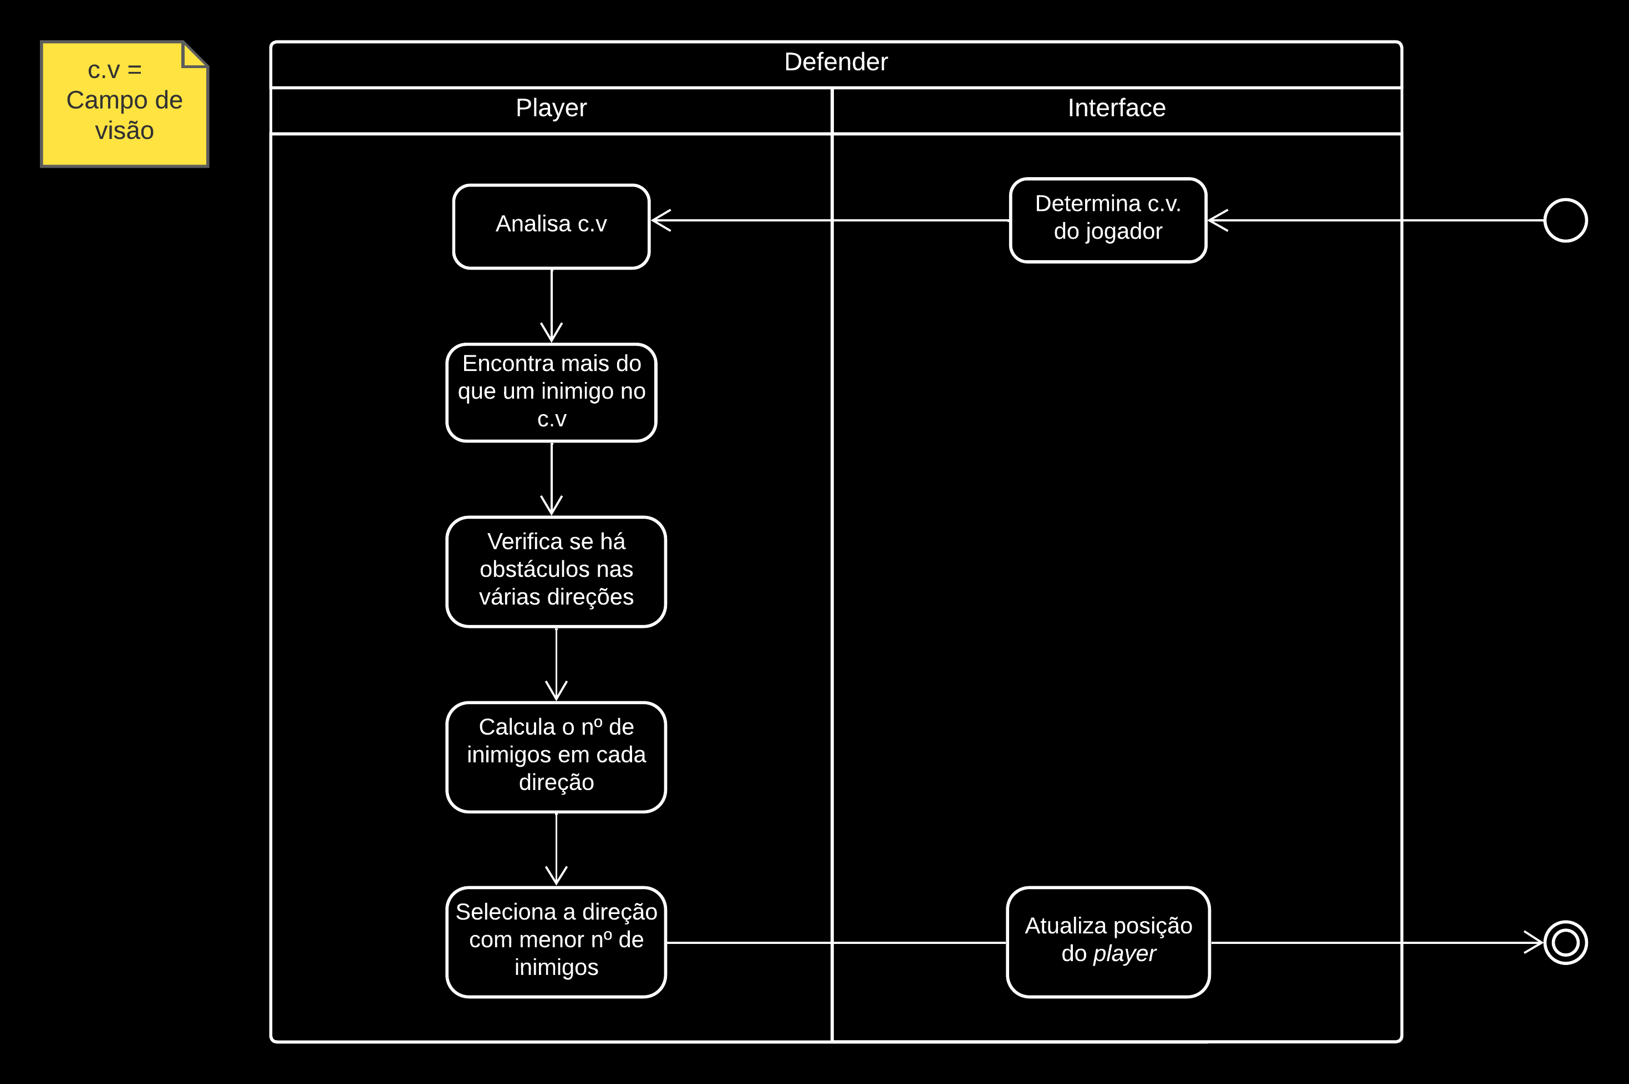
DIAGRAMA DE ATIVIDADES - Defender
Notes:
Filipa

Slide 13
IMPLEMENTAÇÃO
03

Slide 14
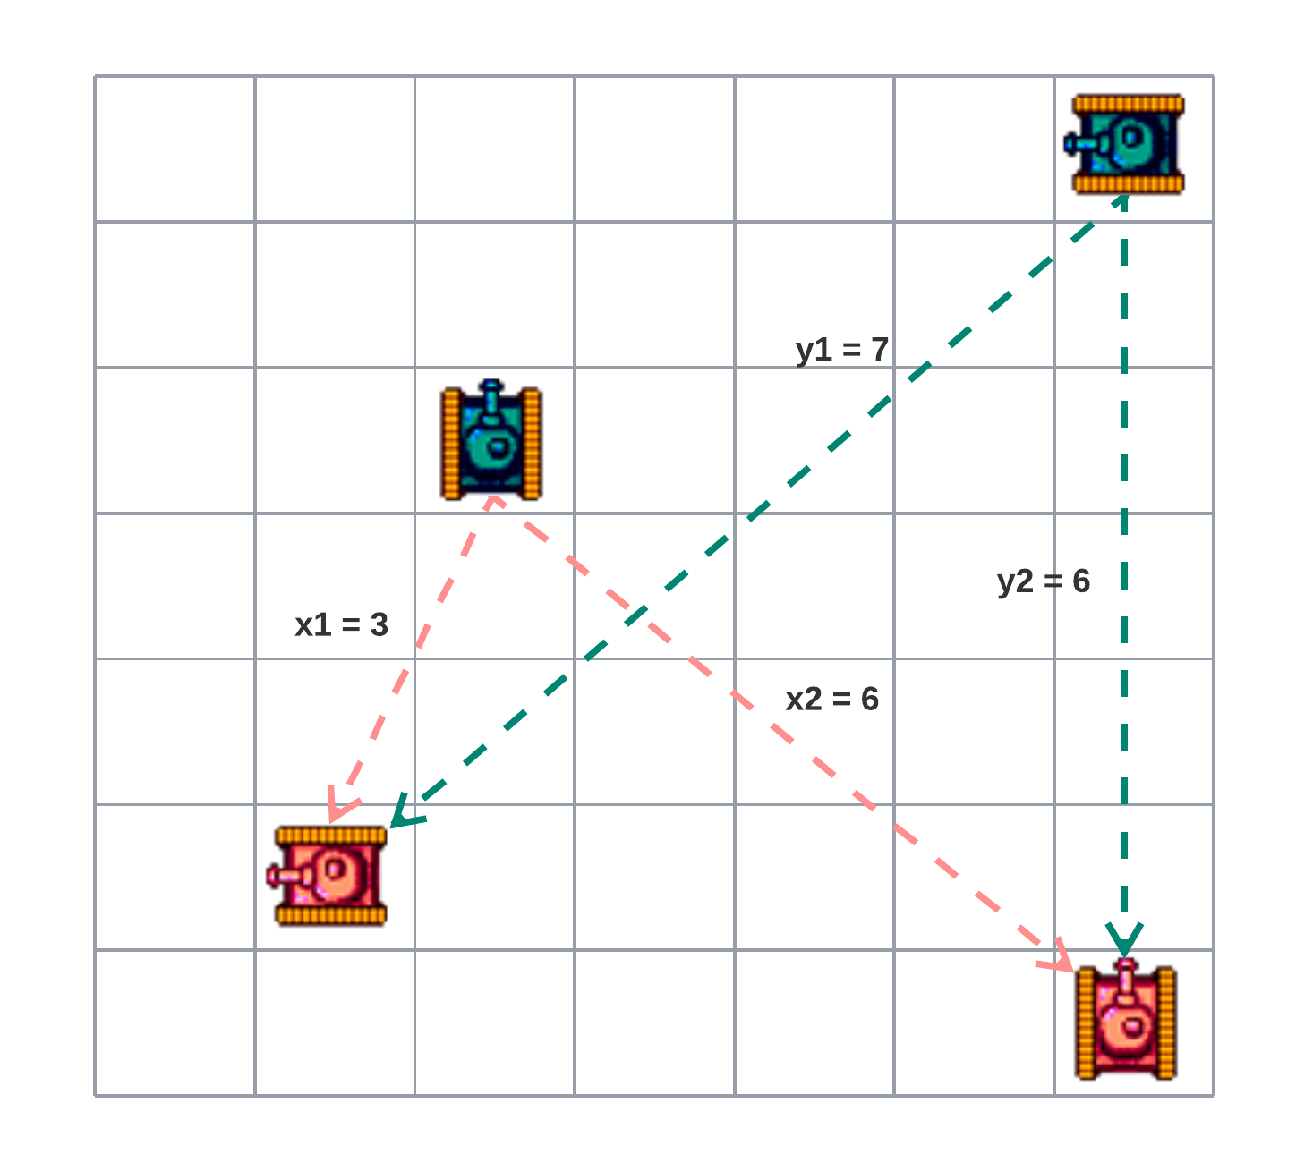
FUNÇÃO OBJETIVO: Ataque
COORDENAÇÃO DO ATAQUE EM EQUIPA
É reforçado e recompensado o trabalho em prol da equipa em vez do benefício individual

Slide 15
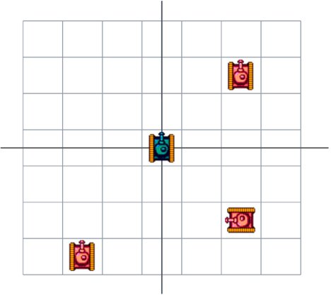
FUNÇÃO OBJETIVO: Defesa
COORDENAÇÃO DA DEFESA EM EQUIPA
Perder um elemento é algo que penaliza bastante a própria equipa

Slide 16

PORTANTO ...
Existe uma clara preocupação com o desempenho global da sua equipa em vez do individual
Notes:
- Definir a negociação que os membros de equipa têm de fazer entre si, de modo a que seja alcançado um acordo mútuo

Slide 17
VISUALIZAÇÃO
04

Slide 18
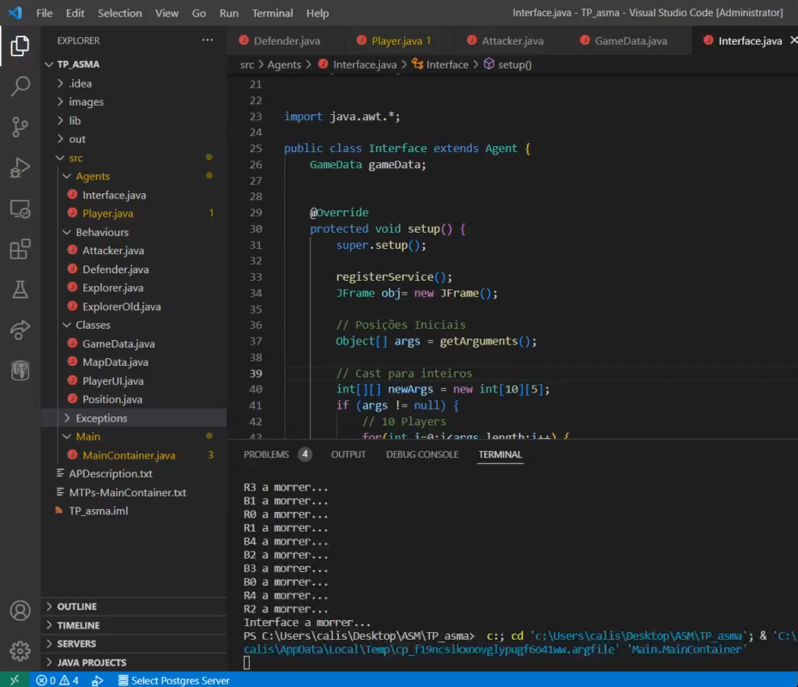
Notes:
Luis

Slide 19
TESTES DE PERFORMANCE
05

Slide 20
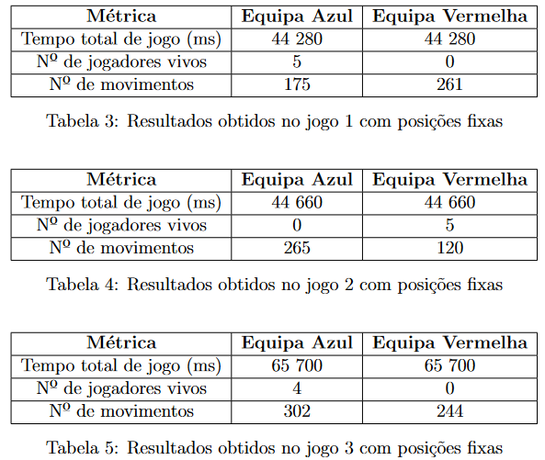
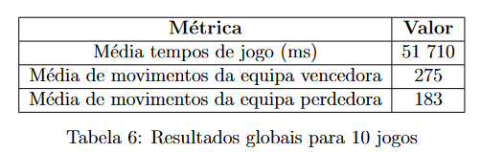
Mapa reduzido (15x15) com posições fixas
Notes:
santejo

Slide 21
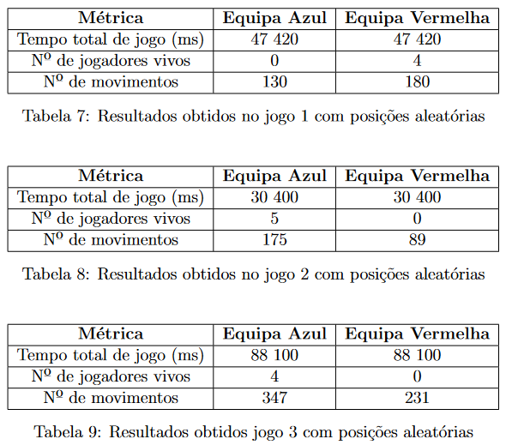
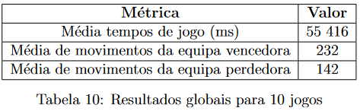
Mapa reduzido (15x15) com posições aleatórias
Notes:
santejo

Slide 22
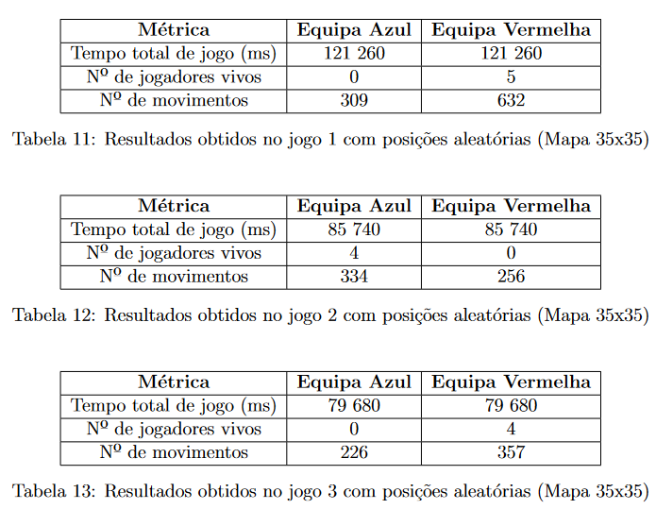
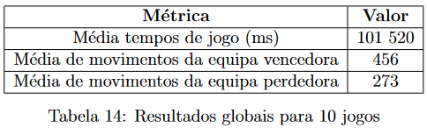
Mapa normal (35x35) com posições aleatórias
Notes:
santejo

Slide 23
06
CONCLUSÕES

Slide 24



CONCLUSÃO E TRABALHOS FUTUROS
Desenvolvimento de uma interface gráfica intuitiva.
Desenvolvimento de uma arquitetura descentralizada.
Aplicação de métricas de avaliação.
Não se implementou técnicas de Reinforcement Learning.
Criação de novas estratégias. Ex: Bait.
Notes:
Filipa

Slide 25
Agentes e Sistemas Multiagente
Ana Filipa Pereira PG46978​
Carolina Santejo PG47102​
Luís Pinto PG47428​
Raquel Costa PG47600

